Slide 1
ES6

Slide 2
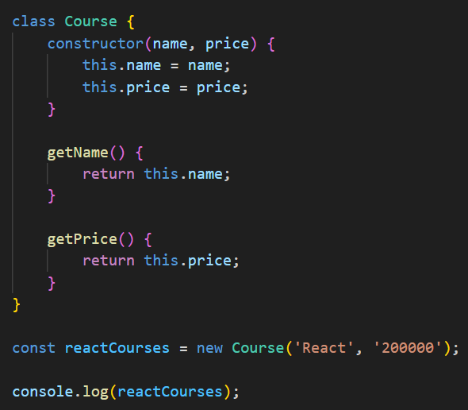
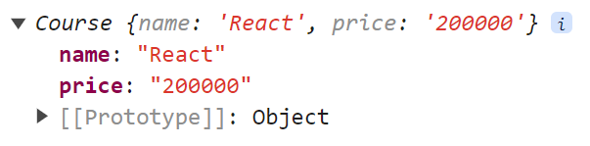
Class & constructor Function
Tương tự java thì javascript cũng có class và dùng để khởi tạo object

Slide 3
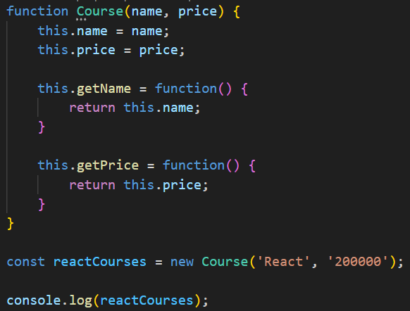
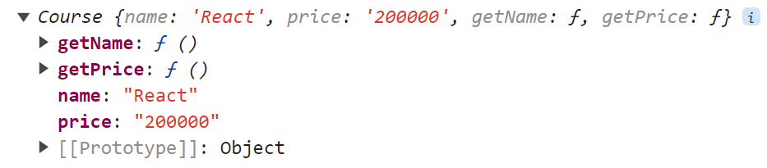
Class & constructor Function
Hoặc có thể dùng constructor function

Slide 4
Enhanced object literals
Định nghĩa/khai báo key: value cho object ngắn gọn hơn
Định nghĩa/khai báo method cho object
Định nghĩa/khai báo key cho object dưới dạng biến

Slide 5

Enhanced object literals
Hãy khởi tạo cho tôi 1 object có name = React và price = 200000

Slide 6
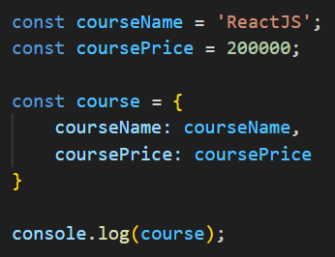

Enhanced object literals
Hãy khởi tạo cho tôi 1 object có name = ReactJS và price = 200000

Slide 7
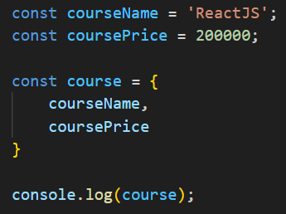
Enhanced object literals
Giúp định nghĩa ngắn gọn hơn

Slide 8
Enhanced object literals
Hãy viết method getName cho object?

Slide 9
Enhanced object literals
Hãy khởi tạo cho tôi 1 object có name = React và price = 200000

Slide 10
Enhanced object literals
Hãy viết method getName cho object?

Slide 11
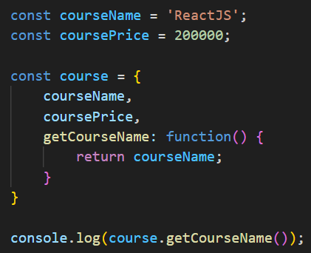
Enhanced object literals
Hãy viết method getName cho object?

Slide 12
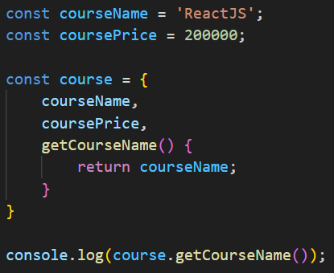
Enhanced object literals
Hãy viết method getName cho object?

Slide 13
Enhanced object literals
Định nghĩa key cho object???

Slide 14
Enhanced object literals
Định nghĩa key cho object???

Slide 15
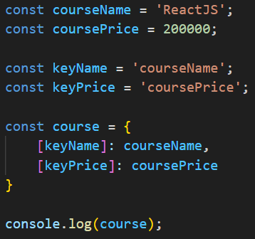
Enhanced object literals
Định nghĩa key cho object???

Slide 16
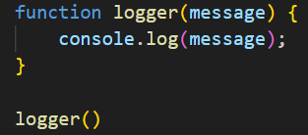
Default parameter values
Console log sẽ in ra gì???

Slide 17
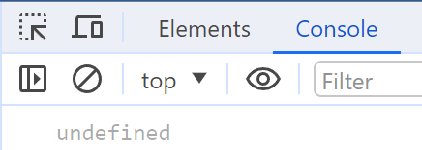
Default parameter values
Sẽ xử lý như thế nào đây?

Slide 18
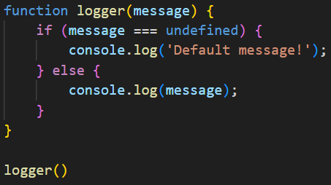
Default parameter values
Sẽ xử lý như thế nào đây?

Slide 19
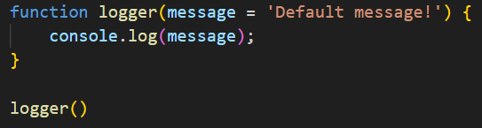
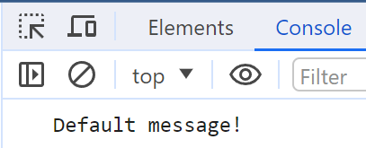
Default parameter values
Default param trong ES6

Slide 20
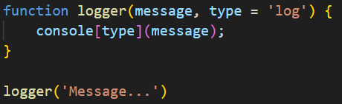
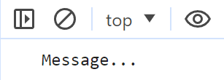
Default parameter values
Thường dùng cho các đối số không bắt buộc nhập

Slide 21
Destructuring
Destructuring (phân rã) dùng cho object và array
Cho bài toán như sau:
Cho 1 array: const array = [‘Js’, ‘React’, ‘HTML’]
=> Hãy in ra các phần từ trong array

Slide 22
Destructuring
Bài toán như sau:
Cho 1 array: const array = [‘Js’, ‘React’, ‘HTML’]
=> Hãy in ra: Js React HTML
const array = ['JS', 'React', 'HTML']
const a = array[0];
const b = array[1];
const c = array[2];
console.log(a, b, c)

Slide 23
Destructuring
Với destructuring:
Muốn lấy: JS HTML thì làm thế nào?
const array = ['JS', 'React', 'HTML']
const [a, b, c] = array
console.log(a, b, c)

Slide 24
Destructuring
Với destructuring:
const array = ['JS', 'React', 'HTML']
const [a] = array
console.log(a)

Slide 25
Destructuring
Còn với object thì áp dụng như thế nào?
const course = {
name: 'React',
price: 200000
}

Slide 26

Destructuring
Còn với object thì áp dụng như thế nào?
Đối với object thì cần ghi đúng tên thuộc tính
const course = {
name: 'React',
price: 200000
};
const {name, price} = course;
console.log(price);

Slide 27

Destructuring
const course = {
name: 'React',
price: 200000
};
const {name, price} = course;
console.log(price2);

Slide 28
Destructuring
Có lỗi không?
const course = {
name: 'React',
price: 200000,
time: 36
};
const {name, price, time} = course;
console.log(price, time);

Slide 29

Destructuring
Có lỗi không?
const course = {
name: 'React',
price: 200000,
time: 36
};
const {name, price, time} = course;
console.log(price, time);

Slide 30
Destructuring
Áp dụng thử:
Hãy lấy ra price của của course và của childCourse
const course = {
name: 'React',
price: 200000,
time: 36,
childCourse: {
price: 100000,
time: 18
}
};

Slide 31
Destructuring
const course = {
name: 'React',
price: 200000,
time: 36,
childCourse: {
price: 100000,
time: 18
}
};
const {price : priceParent, childCourse: {price}} = course;
console.log(priceParent, price);

Slide 32
Destructuring
const course = {
name: 'React',
price: 200000,
time: 36,
childCourse: {
price: 100000,
time: 18
}
};
const {price, childCourse: {price: priceChild}} = course;
console.log(price, priceChild);

Slide 33
Destructuring
Sẽ in ra gì?
const course = {
name: 'React',
price: 200000,
};
const { price, description } = course;
console.log(price);
console.log(description);

Slide 34

Destructuring
Sẽ in ra gì?
const course = {
name: 'React',
price: 200000,
};
const { price, description } = course;
console.log(price);
console.log(description);

Slide 35
Destructuring
Áp dụng default param
const course = {
name: 'React',
price: 200000,
};
const { price, description } = course;
console.log(price);
console.log(description);

Slide 36
Destructuring
Áp dụng default param
const course = {
name: 'React',
price: 200000,
};
const { price, description = 'default' } = course;
console.log(price);
console.log(description);

Slide 37
Rest parameters
Là toán tử ... lấy ra các phần còn lại kết hợp với detructuring
Áp dụng cho array: Muốn lấy 2 phần tử cuối React và HTML
const array = ['JS', 'React', 'HTML']
const [a, b, c] = array
console.log(a, b, c)

Slide 38

Rest parameters
Là toán tử ... lấy ra các phần còn lại
Áp dụng cho array: Muốn lấy 2 phần tử cuối React và HTML
const array = ['JS', 'React', 'HTML']
const [a, ...rest] = array
console.log(rest)

Slide 39
Rest parameters
Là toán tử ... lấy ra các phần còn lại
Với object: Muốn lấy 2 thuộc tính price và time thì làm thế nào?
const course = {
name: 'React',
price: 200000,
time: 36
};
const {name, price, time} = course;
console.log(price, time);

Slide 40

Rest parameters
Là toán tử ... lấy ra các phần còn lại
Với object: Muốn lấy 2 thuộc tính price và time thì làm thế nào?
const course = {
name: 'React',
price: 200000,
time: 36
};
const { name, ...rest } = course;
console.log(rest);

Slide 41
Rest parameters
Trường hợp này có lỗi không?
const course = {
name: 'React',
price: 200000,
time: 36
};
const { ...rest } = course;
console.log(rest);

Slide 42
Rest parameters
Trường hợp này có lỗi không?
const course = {
name: 'React',
price: 200000,
time: 36
};
const { ...rest } = course;
console.log(rest);

Slide 43

Rest parameters
Là toán tử ... lấy ra các phần còn lại khi định nghĩa tham số
Với function thì sao?
function logger(...args) {
console.log(...args);
}
logger(1, 2, 3, 4)

Slide 44
Rest parameters
Sẽ in ra gì đây?
function logger(a, ...args) {
console.log(...args);
}
logger(1, 2, 3, 4)

Slide 45

Rest parameters
Sẽ in ra gì đây?
function logger(a, ...args) {
console.log(...args);
}
logger(1, 2, 3, 4)

Slide 46
spread
Hãy nối array1 với array2 = array3
const array1 = ['Javascript', 'React']
const array2 = ['HTML', 'CSS']
const array3 = ???
console.log(array3)

Slide 47
spread
Hãy nối array1 với array2 = array3
const array1 = ['Javascript', 'React']
const array2 = ['HTML', 'CSS']
const array3 = array1.concat(array2)
console.log(array3)

Slide 48
spread
Spread là toán tử rải, cũng sử dụng ... như rest ^^

Slide 49
spread
Hãy nối array1 với array2 = array3
const array1 = ['Javascript', 'React']
const array2 = ['HTML', 'CSS']
const array3 = [...array1, ...array2]
console.log(array3)

Slide 50
spread
Nó hoạt động như nào?
Bạn cứ hiểu là khi sử dụng ...array1 thì nó sẽ bỏ dấu [] của array1 ra
=> ...array1 = 'Javascript', 'React'
Bạn cứ hiểu là khi sử dụng ...array2 thì nó sẽ bỏ dấu [] của array2 ra
=> ...array2 = 'HTML', 'CSS'
const array3 = [...array1, ...array2]
const array3 = ['Javascript', 'React', 'HTML', 'CSS']

Slide 51
spread
Hãy thử áp dụng cho object
const object1 = {
objName: 'JavaScript'
}
const object2 = {
objPrice: 200000
}
const object3 = ???
console.log(object3)

Slide 52
spread
Hãy thử áp dụng cho object
const object1 = {
objName: 'JavaScript'
}
const object2 = {
objPrice: 200000
}
const object3 = {...object1, ...object2}
console.log(object3)

Slide 53
spread
Nếu trùng thuộc tính thì sao?
const object1 = {
objName: 'JavaScript'
}
const object2 = {
objName: 'CSS'
}
const object3 = {...object1, ...object2}
console.log(object3)

Slide 54

spread
Nếu trùng thuộc tính thì sao?
const object1 = {
objName: 'JavaScript'
}
const object2 = {
objName: 'CSS'
}
const object3 = {...object1, ...object2}
console.log(object3)

Slide 55
spread
Kết hợp rest và spread
const array = ['a', 'b', 'c', 'd', 'e']
function logger(...args) {
for (const key in args) {
console.log(args[key])
}
}
logger(...array)

Slide 56
modules
Nó dùng để bóc tách, phân rã ra các block con theo từng nghiệp vụ, để dễ xử lý và maintain về sau
Trong modules sẽ có import và export
VD:
Có 2 file js: index.js và logger.js
index.js muốn sử dụng thì cần import logger vào
Và để thằng khác import được thì logger phải export ra
=> Export ra cái gì thì chỉ import được cái đó

Slide 57
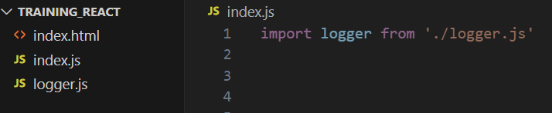
modules
Không thể sử dụng import bên ngoài module => Tức là thằng index.js cũng phải là module thì mới sử dụng import được

Slide 58
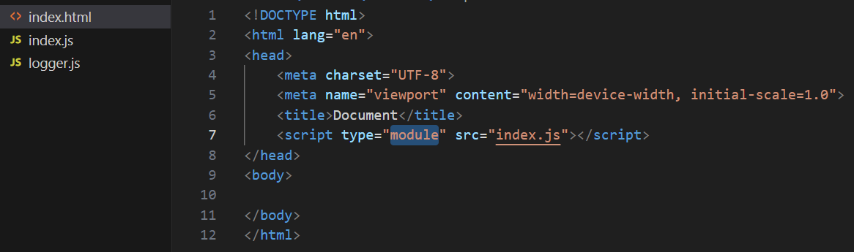
modules
logger.js chưa cung cấp export default

Slide 59
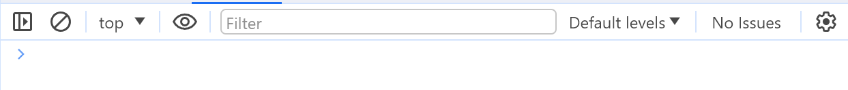
modules
Console đã hết lỗi => import và export đã okie
function logger(log, type = TYPE_LOG) {
console[type](log,);
}
export default logger;

Slide 60

modules
Kết quả
import logger from './logger.js'
logger('Hello world')

Slide 61
modules
Ví dụ mình muốn sử dụng các const cho index.js thì làm thế nào?
const TYPE_LOG = 'log';
const TYPE_WARN = 'warn';
const TYPE_ERROR = 'error';
function logger(log, type = TYPE_LOG) {
console[type](log,);
}
export default logger;

Slide 62
modules
Ví dụ mình muốn sử dụng các const cho index.js thì làm thế nào?
Chú ý: 1 module chỉ có 1 export default
export const TYPE_LOG = 'log';
export const TYPE_WARN = 'warn';
export const TYPE_ERROR = 'error';
function logger(log, type = TYPE_LOG) {
console[type](log,);
}
export default logger;

Slide 63
modules
Làm sao để lấy được các constant trong logger.js?
import logger from './logger.js'
logger('Hello world')

Slide 64
modules
Làm sao để lấy được các constant trong logger.js?
import logger, { TYPE_LOG, TYPE_WARN, TYPE_ERROR } from './logger.js'
logger('Hello world', TYPE_ERROR)

Slide 65
modules
Hãy tách các constants trong logger.js thành file mới là constants.js và sử dụng import/export

Slide 66
modules
constans.js
export const TYPE_LOG = 'log';
export const TYPE_WARN = 'warn';
export const TYPE_ERROR = 'error';

Slide 67
modules
logger.js
import { TYPE_LOG } from './constants';
function logger(log, type = TYPE_LOG) {
console[type](log,);
}
export default logger;

Slide 68
modules
index.js
import { TYPE_ERROR } from './constants.js';
import logger from './logger.js'
logger('Hello world', TYPE_ERROR)

Slide 69
modules
Import constants như bên dưới có được không?
import constants from './constants.js';
import logger from './logger.js'
logger('Hello world', TYPE_ERROR)

Slide 70
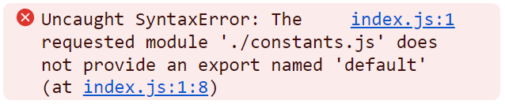
modules
Import constants như bên dưới có được không?
import constants from './constants.js';
import logger from './logger.js'
logger('Hello world', TYPE_ERROR)

Slide 71
modules
Để ngắn gọn hơn ta có thể sử dụng alias
* sẽ lấy hết tất các các thằng được export trong constants.js
import * as constants from './constants.js';
import logger from './logger.js'
logger('Hello world', constants.TYPE_WARN)

Slide 72
Bài tập
Tìm hiểu về: fetch, reduce và map

